Slide 1
BAZAR MFK CHRUDIM
DRESY

Slide 2
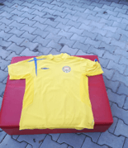
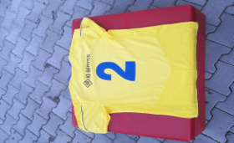
Žluté dresy UMBRO
16 x dres (od 2 do 17)
Velikost cca pro starší žáky
Logo MFK Chrudim a zezadu reklamní potisk
Cena za kus = 70,-
Cena za celou sadu = 1.100,-

Slide 3
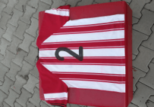
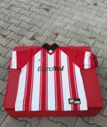
Červeno-bílé pruhované dresy NIKE
16 x dres (od 2 do 18; chybí „16“)
Pánské, velikost L
Na dresech reklamní potisk Eurotel
2 x gólmanský dres
Cena za kus = 60,-
Cena za celou sadu = 850,-

Slide 4
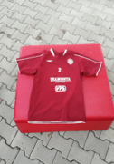
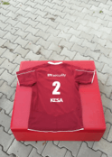
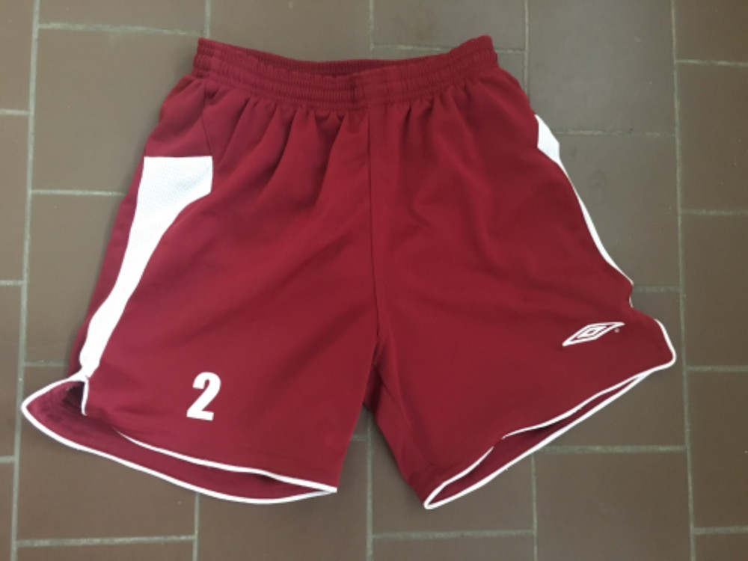
Fialové dětské dresy UMBRO
24 x dres (od 2 do 26) + trenky (viz obr.) + bílé stulpny
Velikost cca pro mladší žáky
Na dresech logo AFK Chrudim a reklamní potisk
2x dres pro gólmany
Cena za kus = 50,-
Cena za celou sadu = 1.200,-

Slide 5
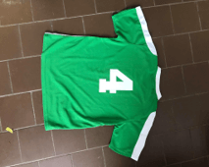
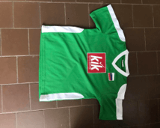
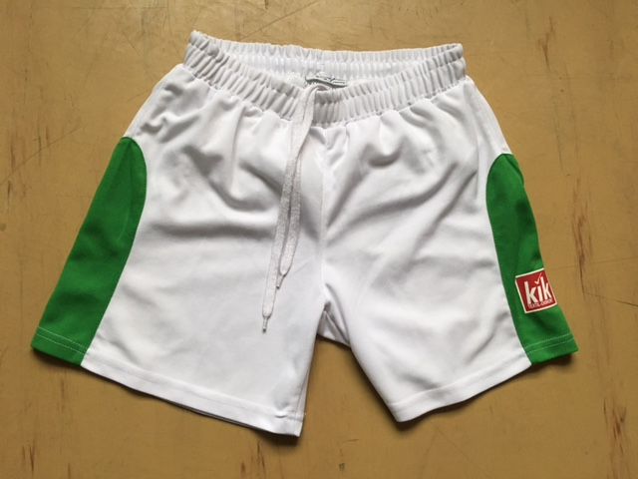
Zelené dětské dresy KIK
11 x dres (od 4 do 14) + bílé trenky
Velikost cca pro U5, U6, U7
Cena za kus = 50,-
Cena za celou sadu = 550,-

Slide 6
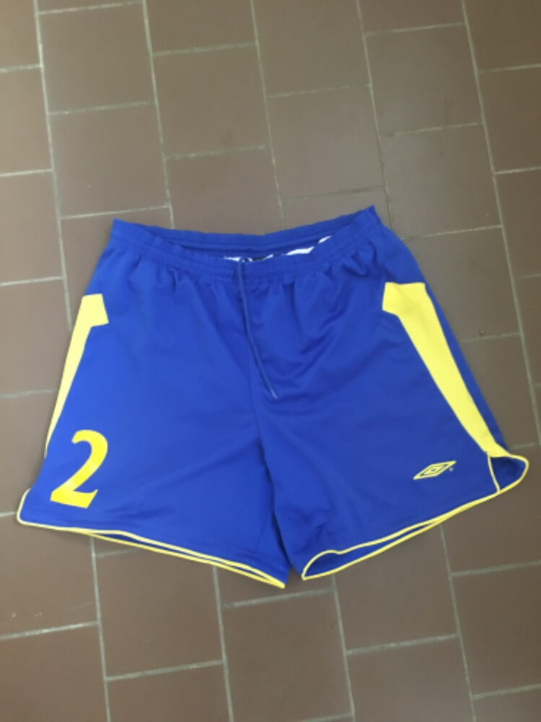
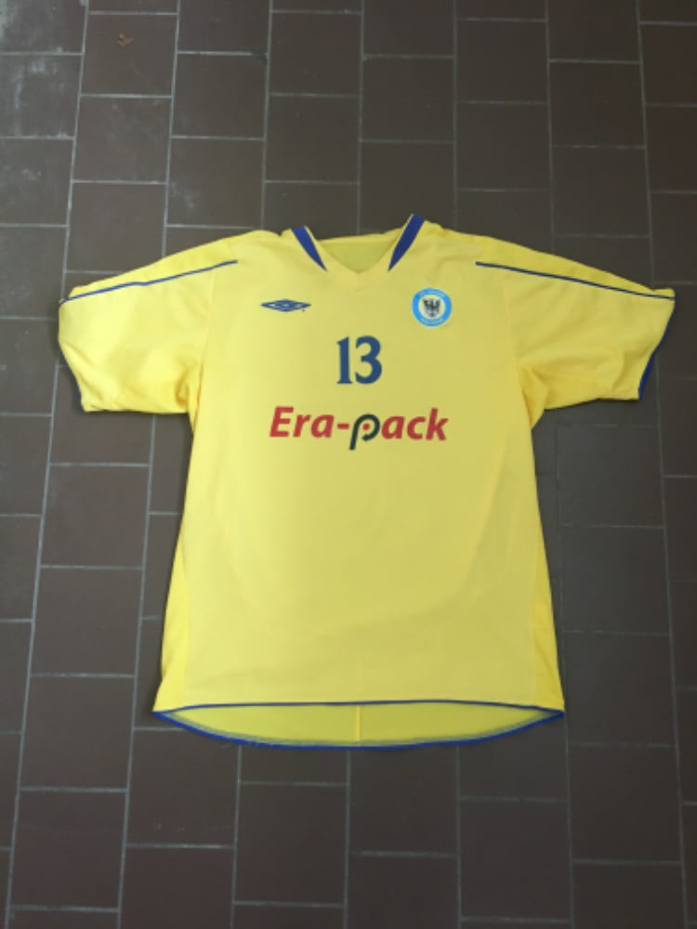
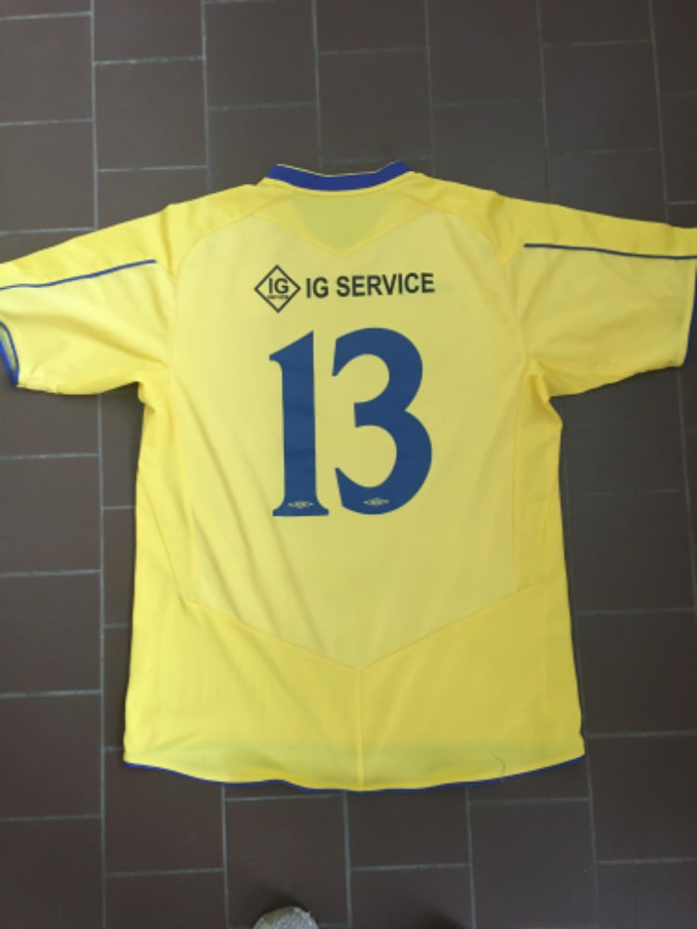
Žluté dresy UMBRO - Erapack
17 x dres (od 2 do 18) + modré trenky
Velikost L/XL
Na dresech logo AFK Chrudim a reklamní potisk
Cena za kus´= 70,-
Cena za celou sadu = 1.200,-

Slide 7
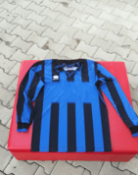
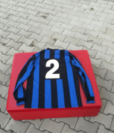
Modro-černé pruhované dresy ERREA
15 x dres (od 2 do 16)
Pánské, velikost S (spíše odpovídá vel. M/L)
Cena za kus = 50,-
Cena za celou sadu = 600,-

Slide 8
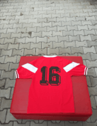
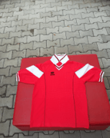
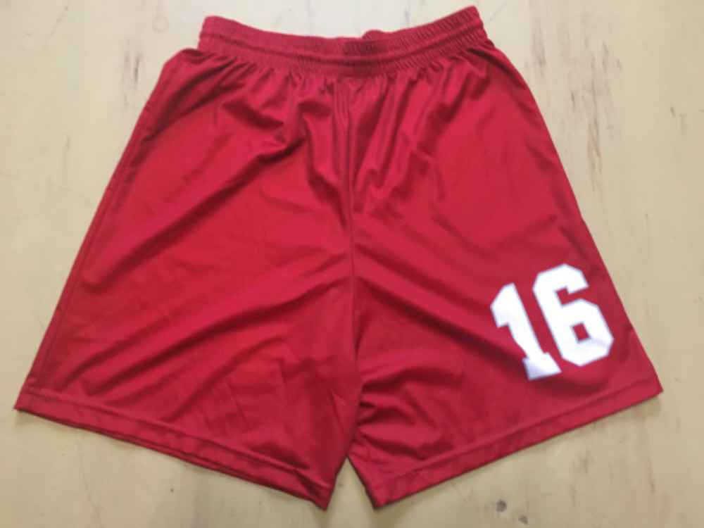
Červené pánské dresy ERREA
14 x dres (od 2 do 16) + trenky
Chybí „13“
Velikost M/L
Cena za kus = 50,-
Cena za sadu = 650,-

Slide 9
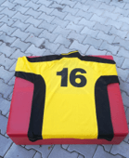
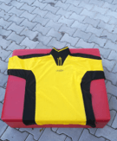
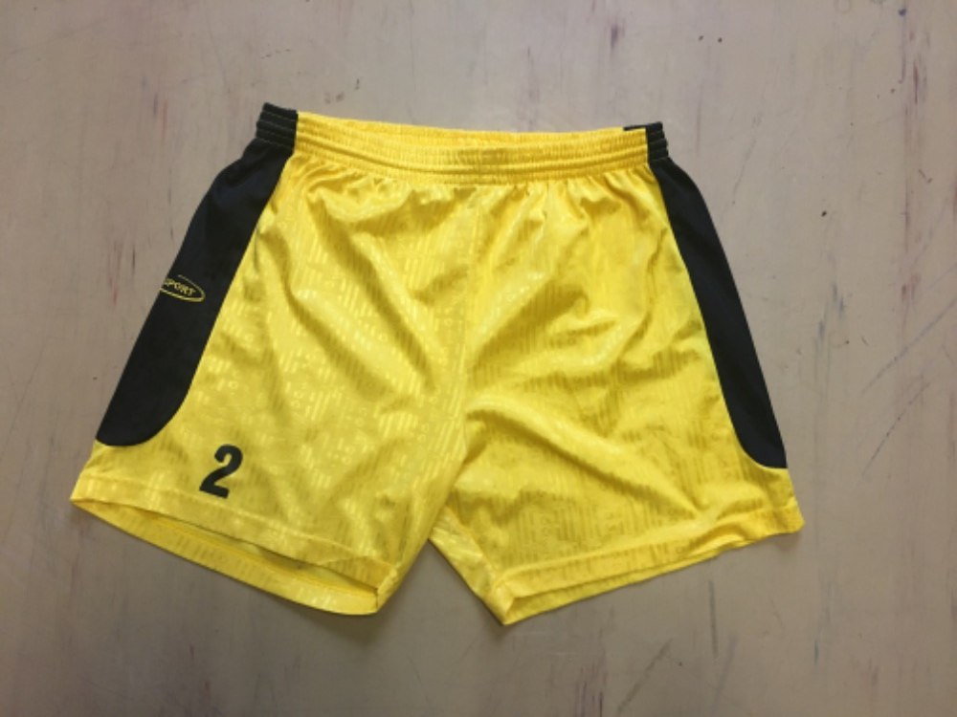
Žluto–černé dresy DV SPORT
15 x dres (od 2 – 16) + trenky + stulpny
Pánská velikost M/L
Cena za kus = 50,-
Cena za celou sadu = 650,-

Slide 10
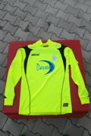
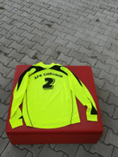
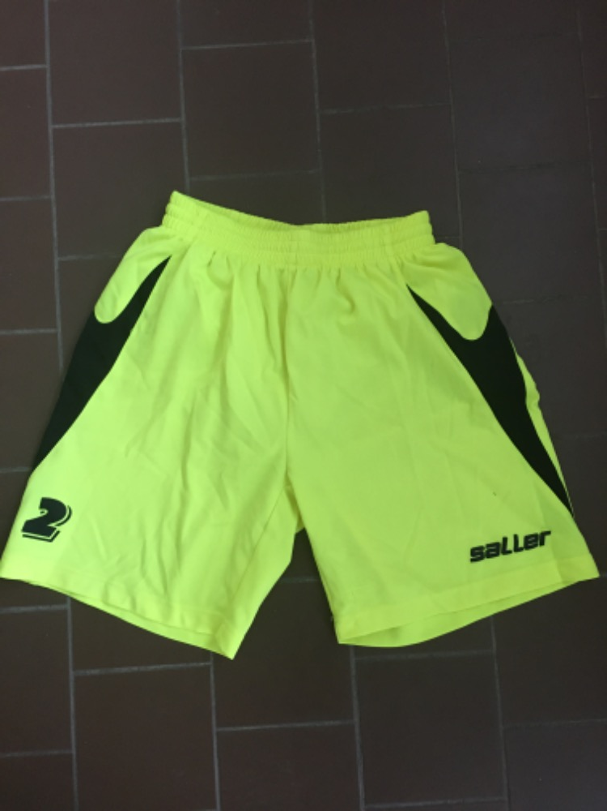
Fosforové dětské dresy SALLER
19 x dres (od 2 do 20) + trenky + žluté stulpny
Velikost cca starší žáky
Na dresech logo AFK Chrudim a reklamní potisk
2 x gólmanský dres
Cena za kus = 50,-
Cena za celou sadu = 1.100,-

Slide 11
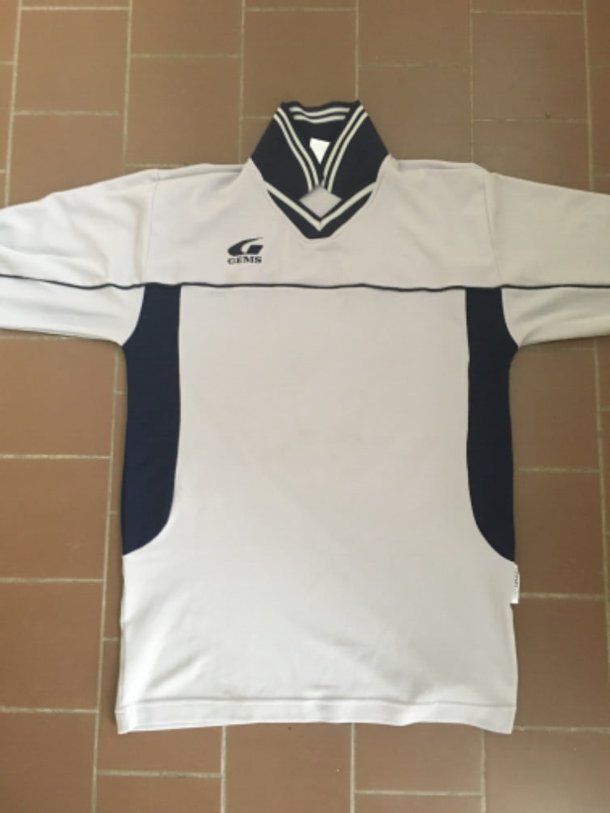
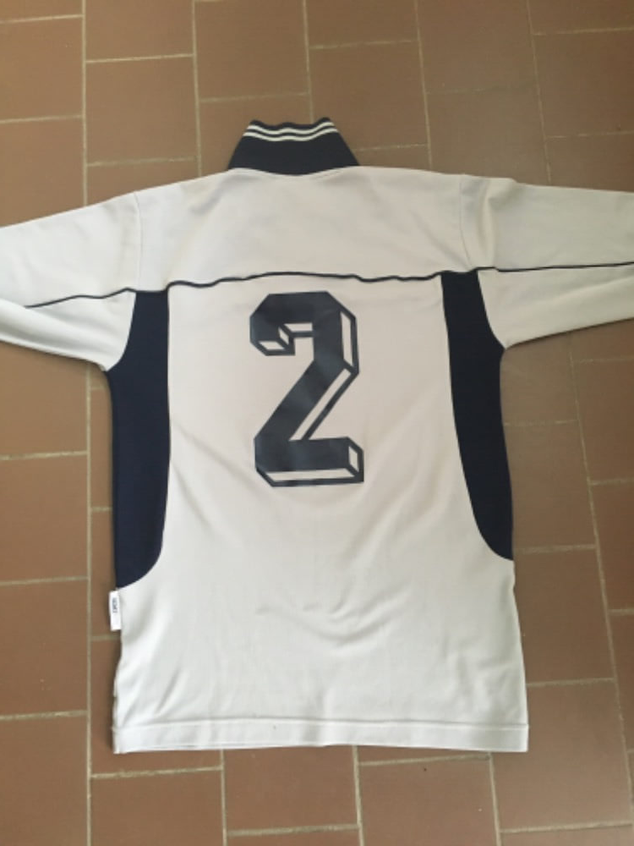
Šedé dresy GEMS s dlouhým rukávem
15 x dres (od 2 do 16)
Velikost S (spíše odpovídá velikosti M)
Cena za kus = 50,-
Cena za celou sadu = 600,-

Slide 12
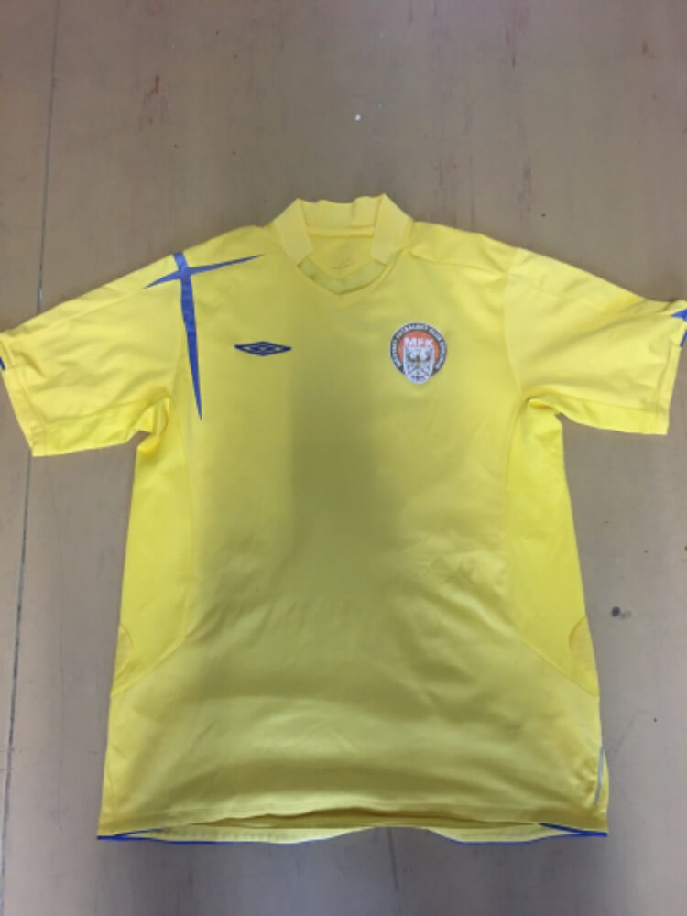
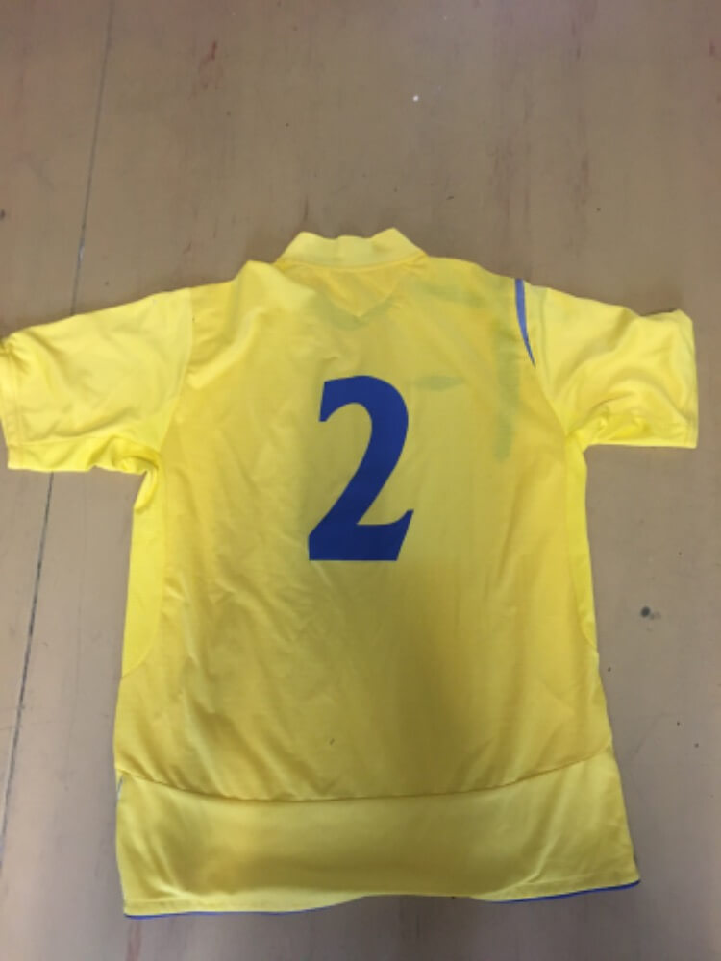
Žluté pánské dresy UMBRO
16 x dres (od 2 do 17)
Velikost L/XL
Na dresech logo MFK Chrudim
Cena za kus = 70,-
Cena za celou sadu = 1.100,-

Slide 13
Kontaktní údaje
+ 420 606 249 698
kesner@mfkchrudim.cz

